Slide 1
Tiết 26. Ôn bài hát: Chị Ong Nâu và Em bé

Slide 2
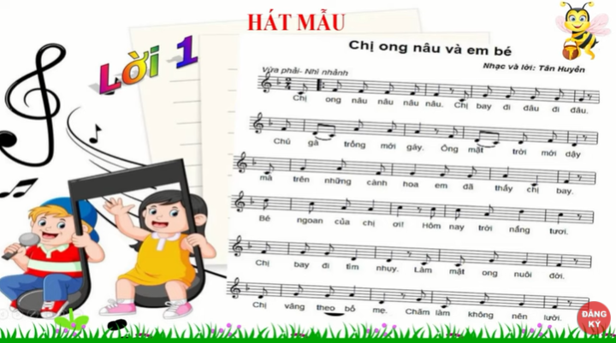

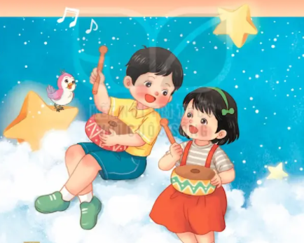

Slide 3
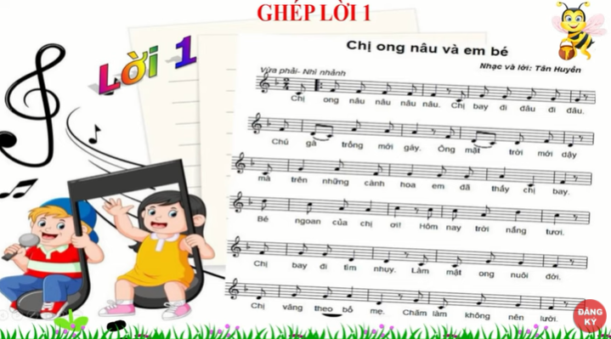

Slide 4
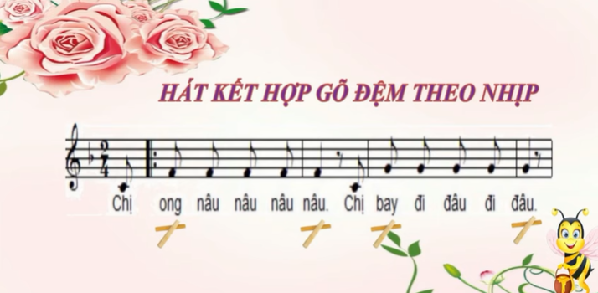

Slide 5


Slide 6


Slide 7
Hẹn gặp lại các bạn ở tiết học sau!

